Slide 1
2024 Jan Testbeam

Slide 3
照射计划
NIEL (1MeV neq/cm^2) | DUT ID | ITHR
8.34e11 | R18 | 48 | √
9.53e12 | R19 | 48
NULL |  | 48+64
8.34e11 | R27（原丢列芯片） | 48+64 | 芯片有严重丢列问题
9.32e13 | R20（原丢列芯片） | 48+64
1.43e14 | R21 | 48
1.43e14 | R30 | 64

Slide 4
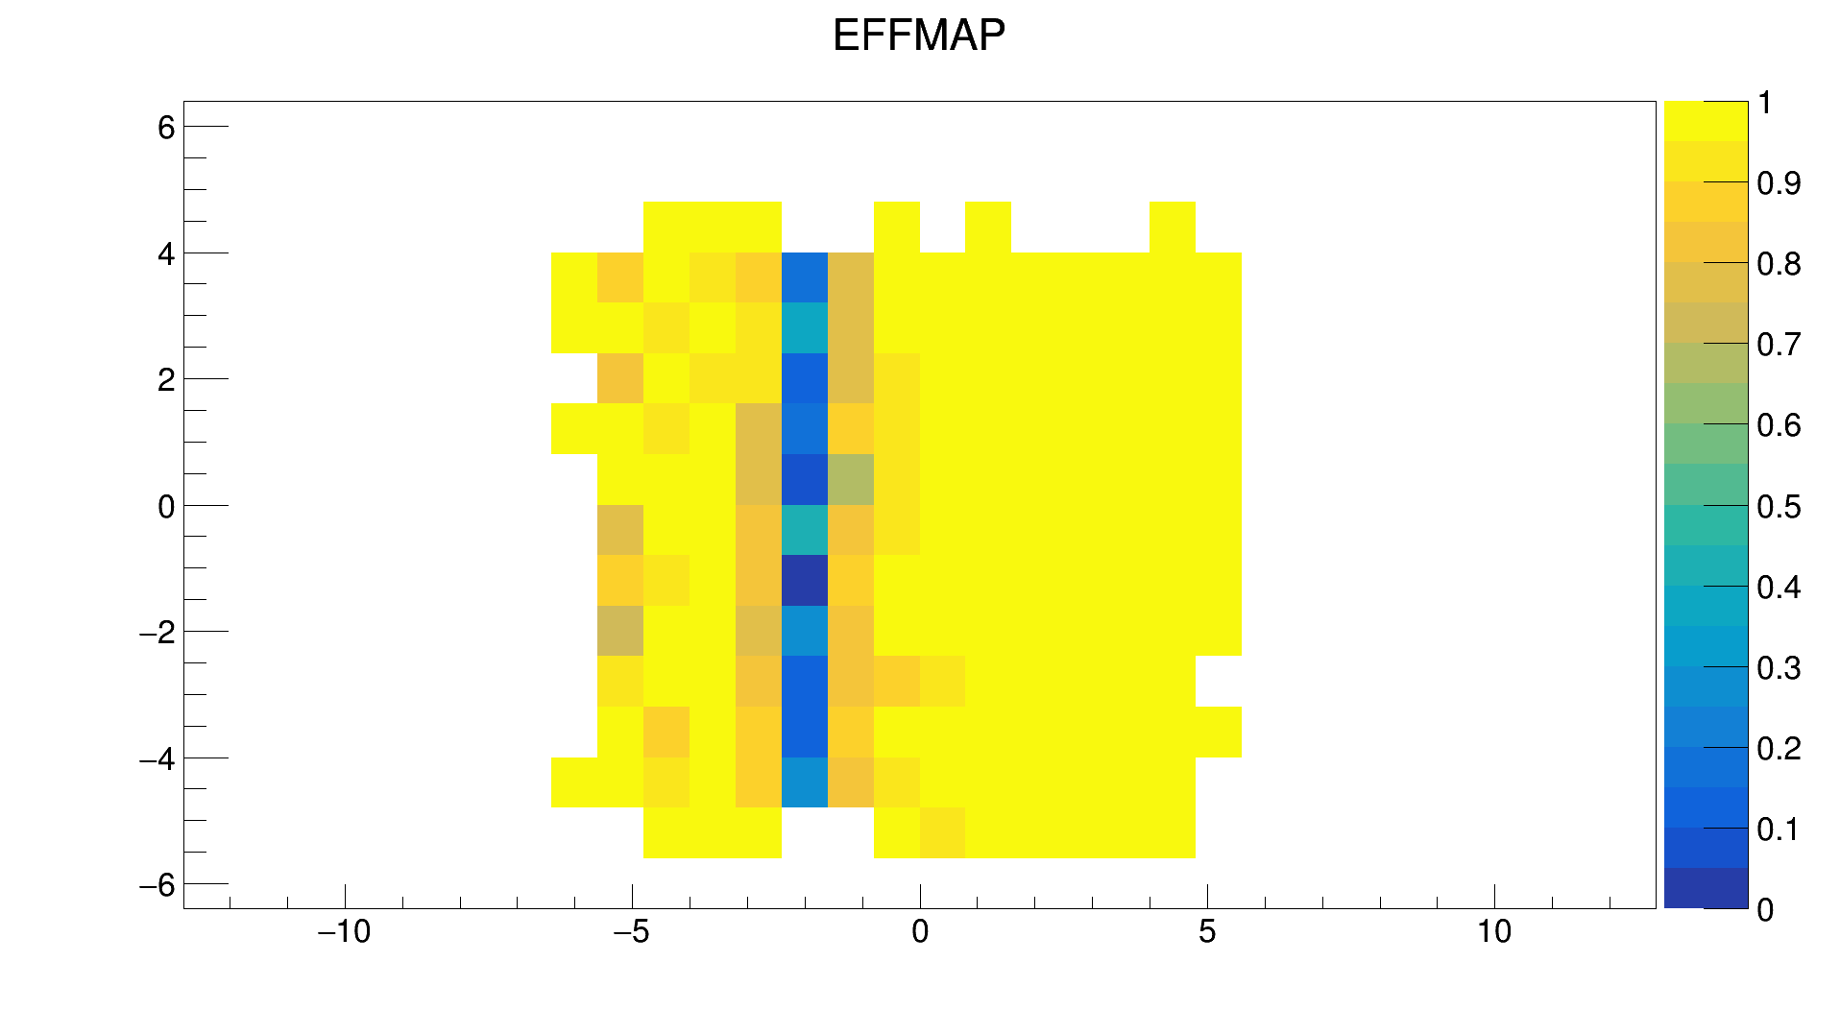
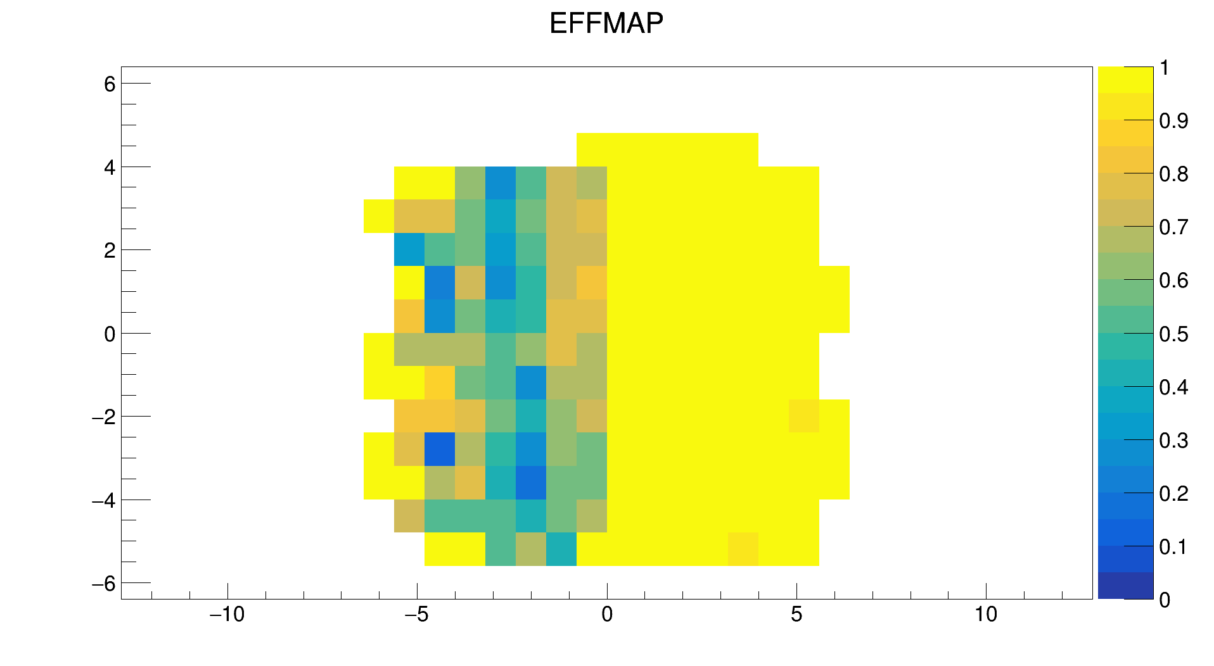
R18照射情况
照射了两次，每次都会丢列，且俩次的clustersize和efficiency区别很大
RunID | 261 | 267
Efficiency | 0.952539+-0.0022364 | 0.938149+-0.00220375
clustersize | 1.48676+-0.00864083 | 1.55295+-0.00784009
261
267

Slide 5
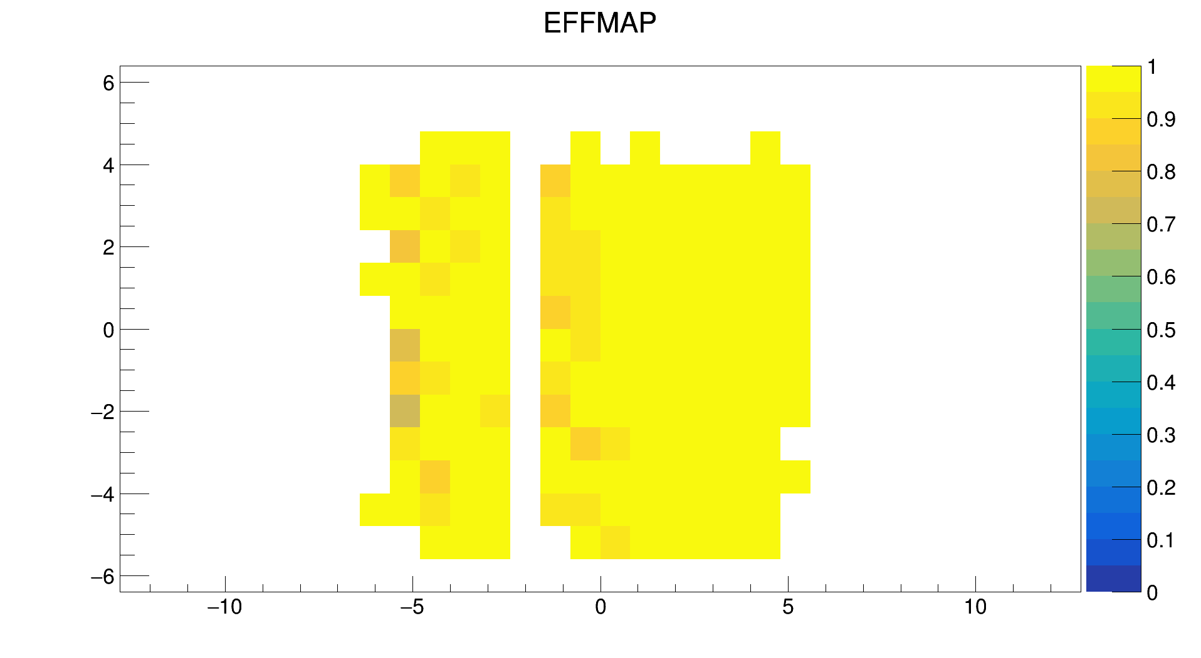
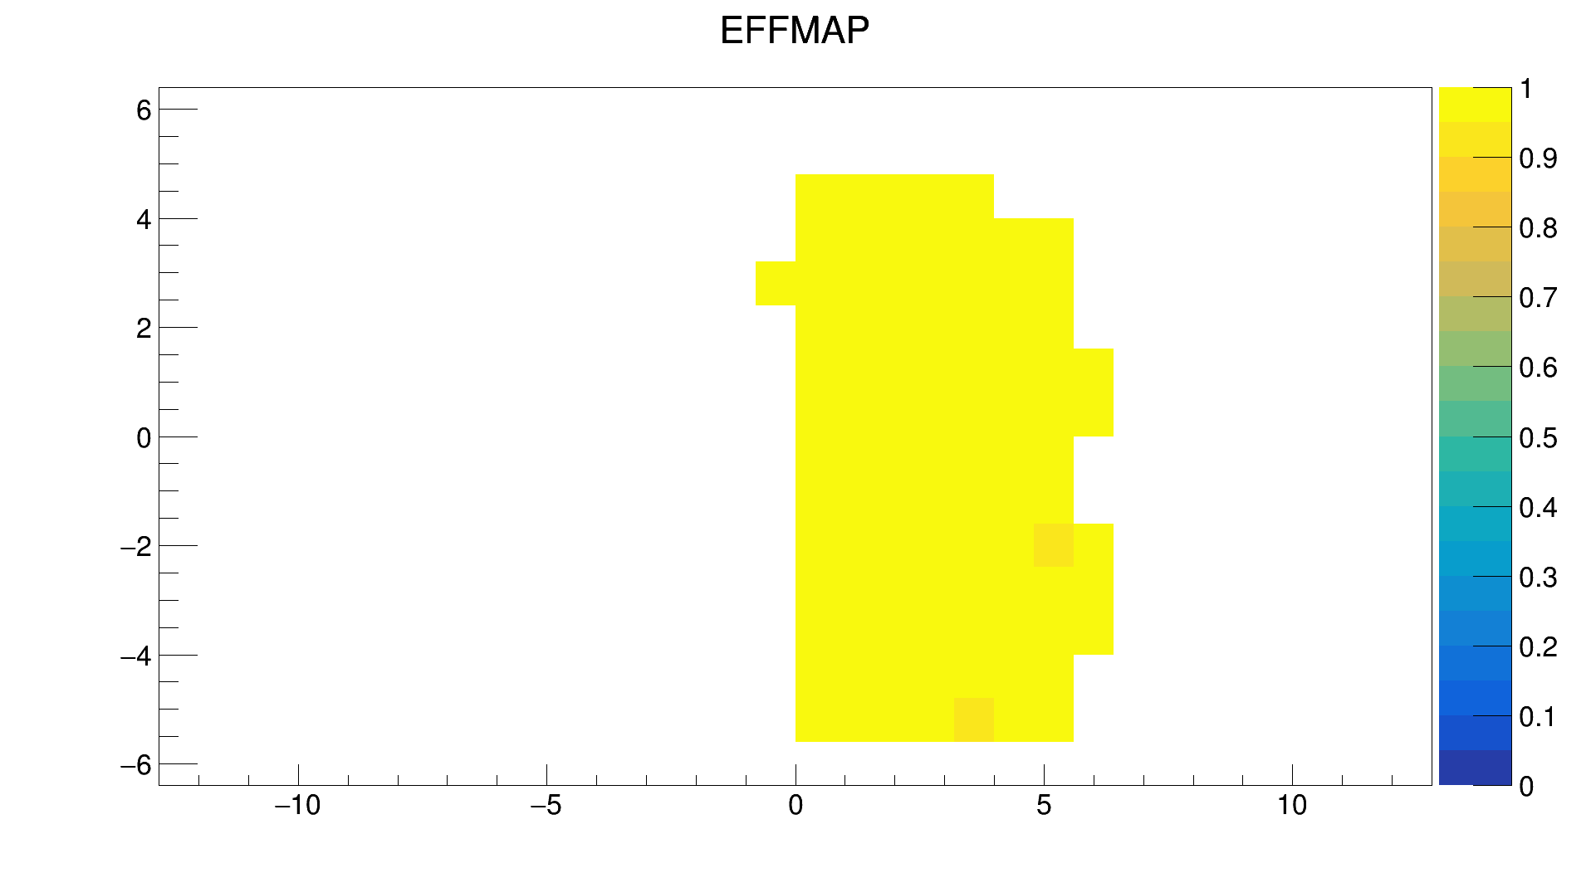
各自去除丢列数据以后
RunID | 261 | 267
Efficiency | 0.981624+-0.00147191 | 0.990844+-0.000940081
clustersize | 1.49052+-0.00895822 | 1.56302+-0.00835489
261
267

Slide 6
